Slide 1
Мультимедиа технологии как современное средство активизации познавательной деятельности студентов
Заместитель директора по учебной работе
ГБОУ РМ СПО (ССУЗ)
«Зубово-Полянский педагогический колледж»
Какаева Т.М.

Slide 2
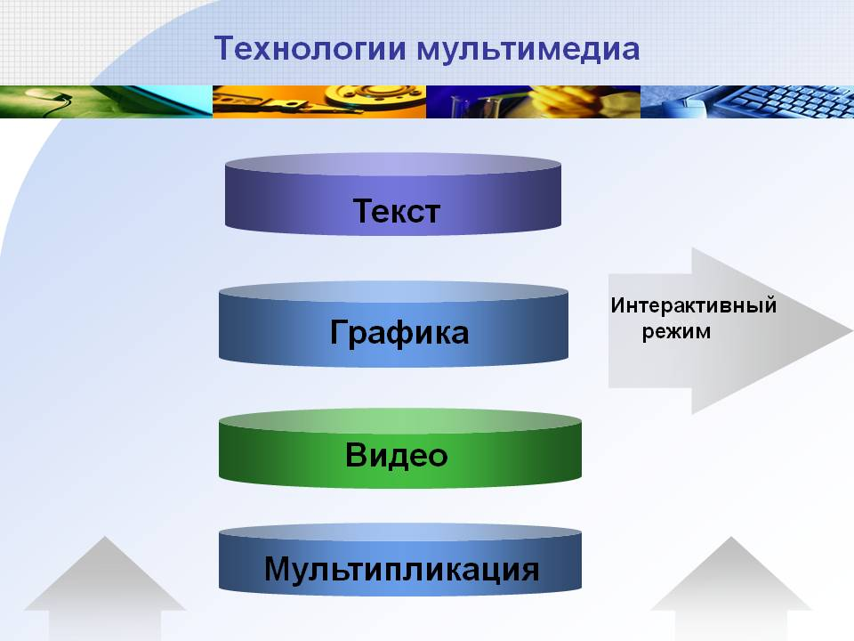
Мультимедиа технологии — это интерактивные (диалоговые) системы, обеспечивающие одновременную работу со звуком, анимированной компьютерной графикой, видеокадрами, статическими изображениями и текстами.

Slide 3
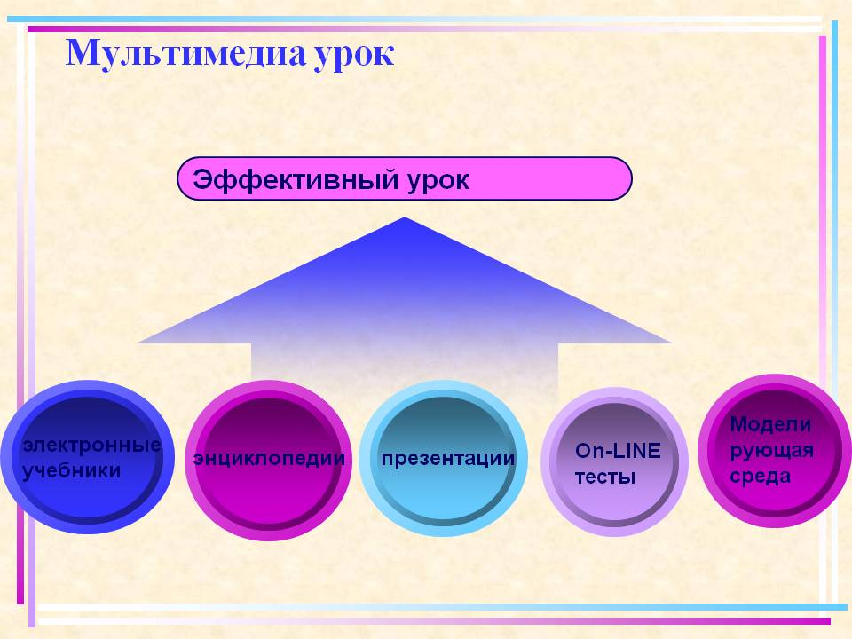

Slide 4
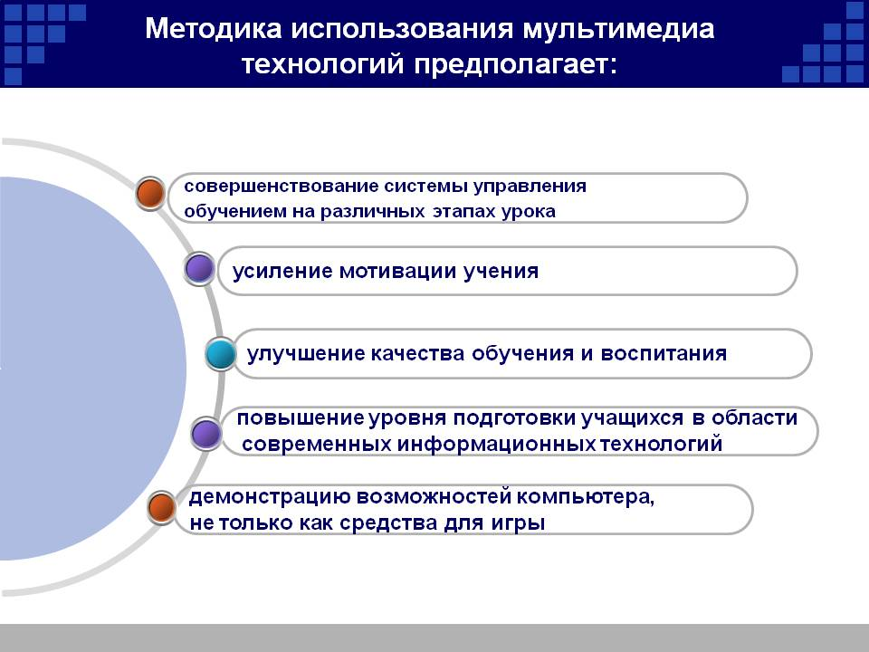

Slide 5
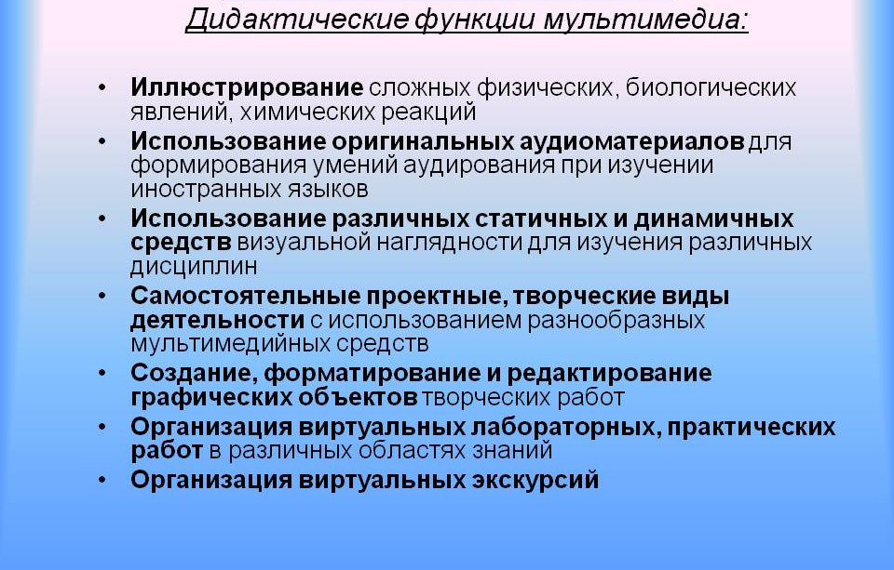

Slide 6
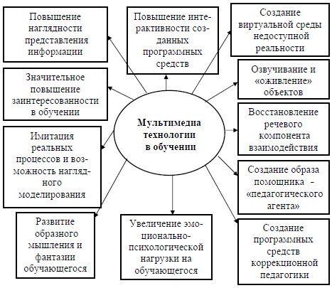

Slide 7
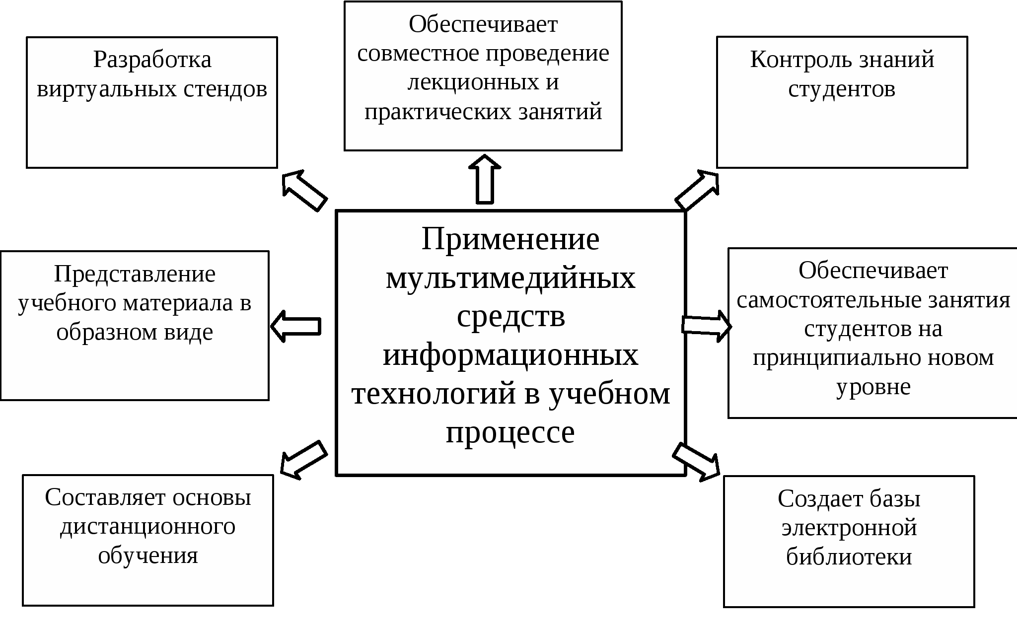

Slide 8
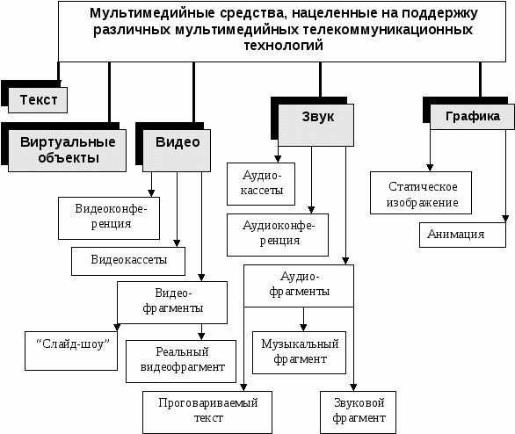

Slide 9
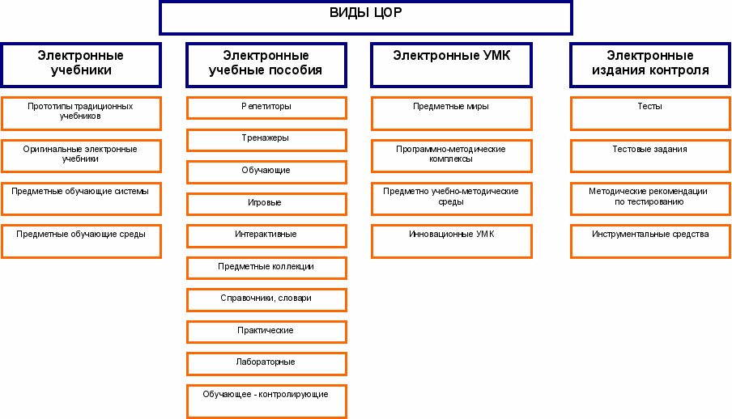
Разнообразие средств мультимедиа

Slide 10
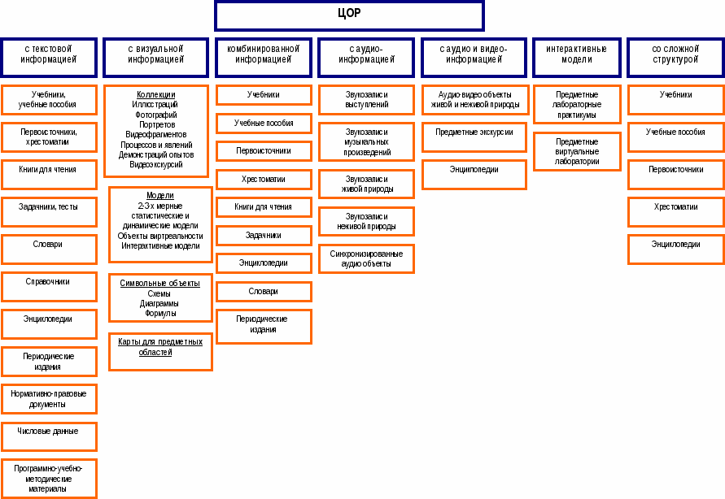
Разнообразие средств мультимедиа

Slide 11

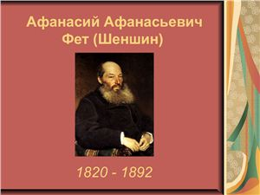
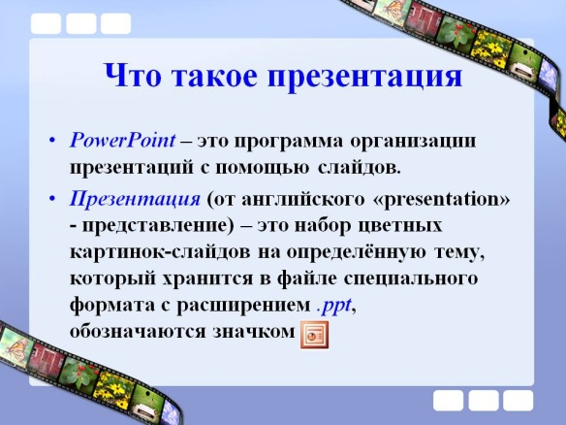
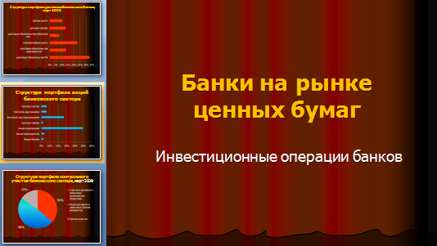
Мультимедиа презентация -
программный продукт, который может содержать текстовые материалы, фотографии, рисунки, слайд-шоу, звуковое оформление и дикторское сопровождение, видеофрагменты и анимацию, трехмерную графику.

Slide 12
Мультимедиа-лекция -
это набор учебных материалов, записанный на CD, DVD или флеш-накопитель.
Преимущество состоит в возможности использования интерактивного взаимодействия преподавателя, как с программным средством, так и одновременное общение со студенческой аудиторией.

Slide 13

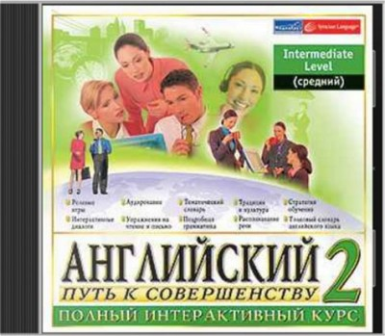


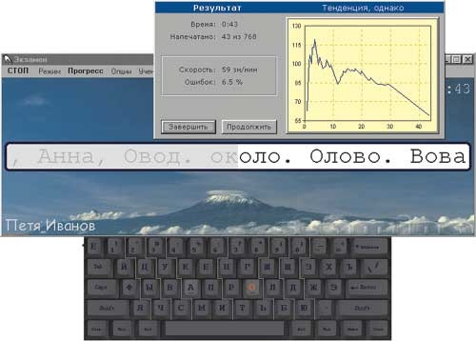
Разнообразные обучающие программы, программы-тренажеры, электронные пособия.

Slide 14
Мультимедийный
Интернет-ресурс —
Интернет-ресурс, в котором основная информация представлена в виде мультимедиа.
Сеть творческих учителей
Единая Коллекция цифровых образовательных ресурсов.
Федеральный центр информационно-образовательных ресурсов
И другие …

Slide 15
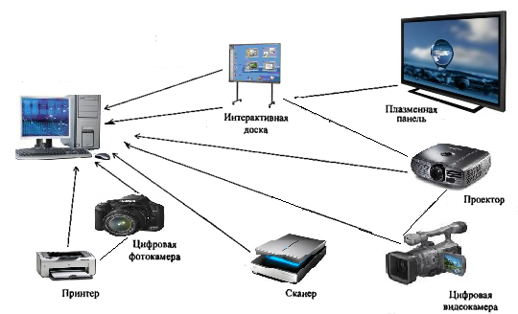
Примерный комплект мультимедийного оборудования в учебном кабинете

Slide 16
Преимущества использования мультимедиа технологий
– созданные образовательные электронные ресурсы являются очень удобным и эффективным средством обучения, обеспечивающие обучающимся возможность участвовать в формировании индивидуальной образовательной программы;
– электронная форма позволяет разместить различные информационные и учебные материалы на сервере колледжа, наличие которых становится особо актуальным для обеспечения эффективной внеаудиторной самостоятельной работы обучающихся по освоению основной профессиональной образовательной программы ФГОС СПО 03 в сочетании с совершенствованием управления ею со стороны преподавателей;
– создание мультимедийного сопровождения позволяет поддерживать образовательный процесс по различным дисциплинам на высоком профессиональном уровне в соответствии с Федеральными государственными образовательными стандартами нового поколения;
– использование мультимедийных технологий усиливает положительную эмоциональную составляющую занятий, что способствует улучшению восприятия; сумма всех достоинств мультимедиа позволяет повысить эффективность учебного процесса.

